Slide 1

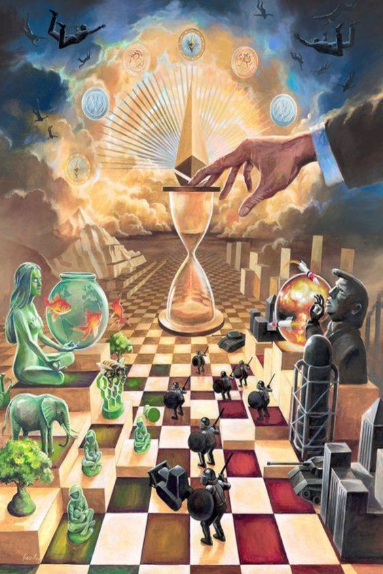
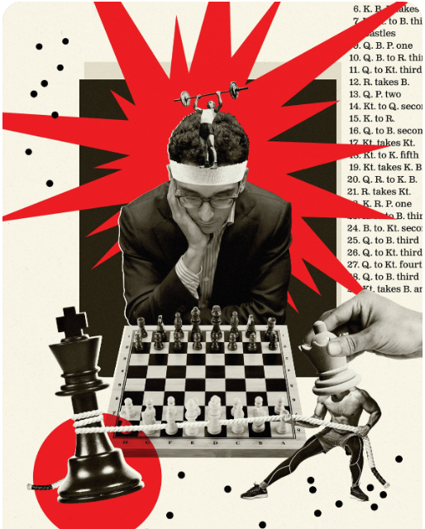
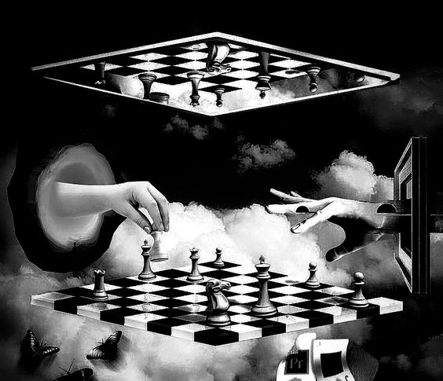
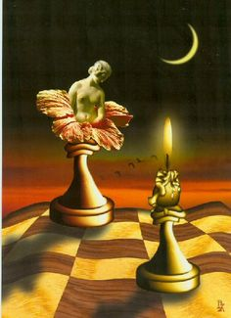
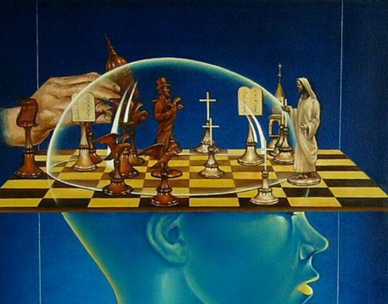
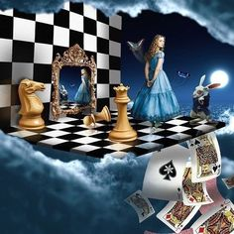
AJEDREZ
AJEDREZ

Slide 2
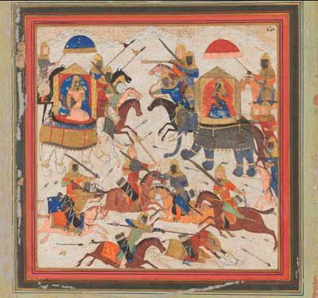
Tras una disputa por el trono de Hind (India) entre los hermanos Gav y Talhand: el segundo había muerto en batalla y su madre, disgustada, recriminó a Gav que hubiera matado a su hermano. Este negó haberlo hecho y, para probar su inocencia, recreó la batalla usando piezas de marfil que representaban las cuatro unidades de combate del ejército: la infantería, la caballería, los elefantes y los carros.
VI

Slide 3
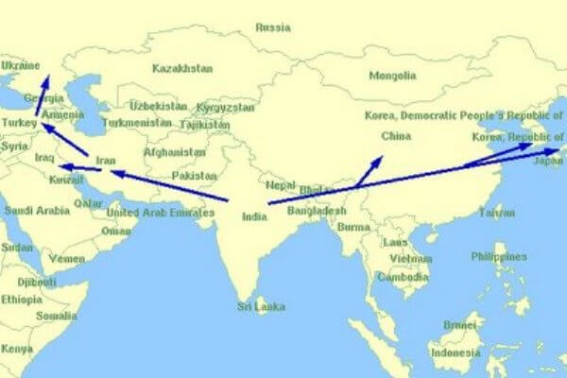
La expancion del ajedrez se debe gracias a las grandes rutas comerciales euroasiáticas (principalmente la Ruta de la Seda) y en parte a los imperios musulmanes de la Edad Media. Los árabes adoptaron muchas costumbres persas, entre ellas este juego que se había vuelto popular en la corte del Imperio Sasánida y lo extendieron por Europa y por Asia.
VII
IX

Slide 4
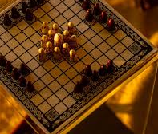
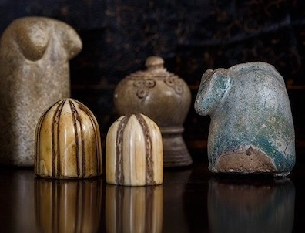
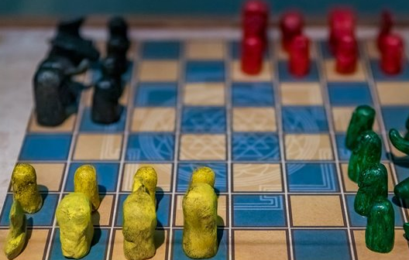
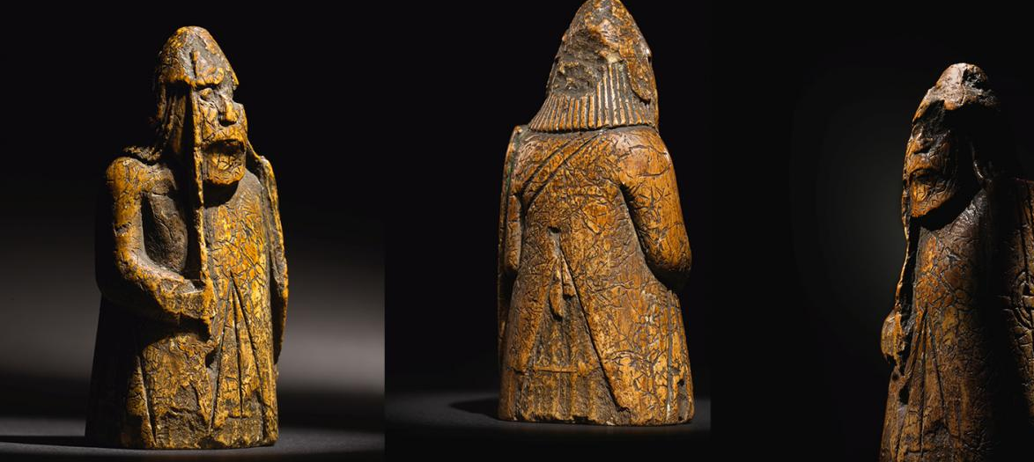
Los registros históricos y hallazgos arqueológicos demuestran que el ajedrez era ya un pasatiempo internacional y a mediados de la Edad Media ya se encontraba desarrollado, salvo que algunos elementos eran diferentes pues la evolución de las piezas refleja el clima de cada momento y lugar donde estuvo.
IX
X

Slide 5
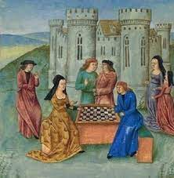
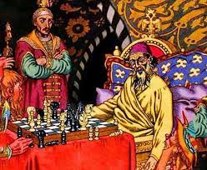
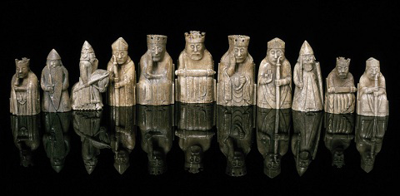
El ajedrez había sido básicamente un pasatiempo para las clases altas y era el juego favorito de monarcas tan conocidos como Alfonso el Sabio, Iván el Terrible o el califa Harún al-Rashid, quien regaló un juego de marfil al emperador Carlomagno. También de esa época procede una magnífica colección de piezas vikingas fabricadas con colmillos de morsa.
XV

Slide 6
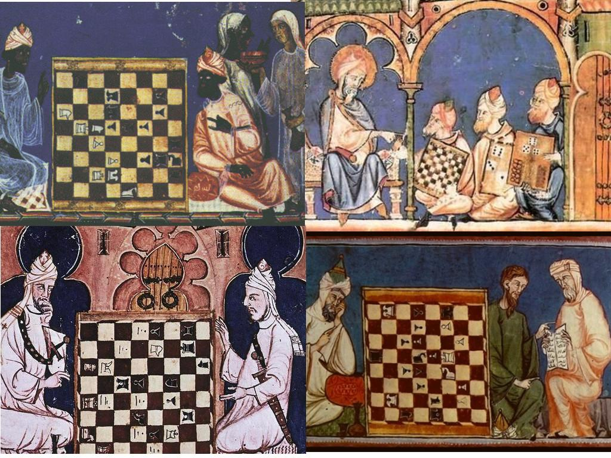
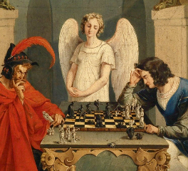
En este tiempo los juegos tendían a ser muy largos puesto que la reina y el alfil poseían movimientos limitados a pocos cuadros. El cambio de estas piezas convirtió el ajedrez en algo mucho más complejo y estratégico, una auténtica competición intelectual y poco a poco empezaron a organizarse torneos.

Slide 7
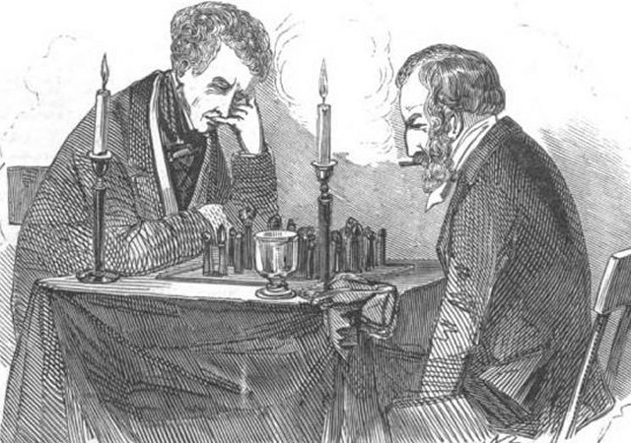
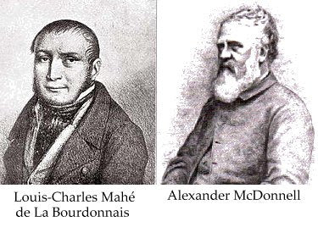
Se disputó el primer campeonato internacional
conocido entre el británico Alexander McDonnel y el francés Louis-Charles de la Bourdonnais, que se eligió en el primer campeón del mundo de ajedrez, aunque fuera todavía un título no oficial y le sucedió el británico Howard Staunton
1834

Slide 8
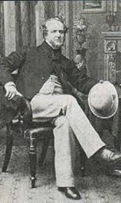
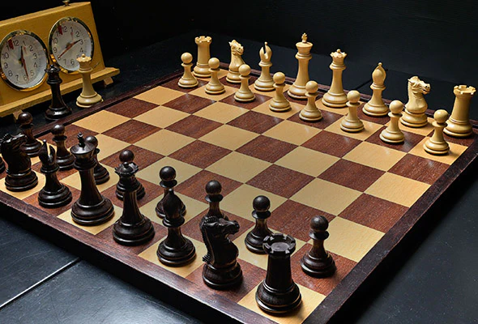
Howard Staunton estandarizo las piezas y reglas del juego, promociono el ajedrez a nivel internacional y tomó la decisión de adoptar el diseño registrado una década antes por un diseñador llamado Nathaniel Cooke.
Todo ello ayudó a homogeneizar el juego y a dar un carácter oficial los campeonatos y federaciones de ajedrez.
1849

Slide 9
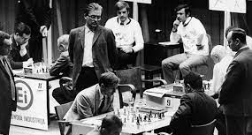
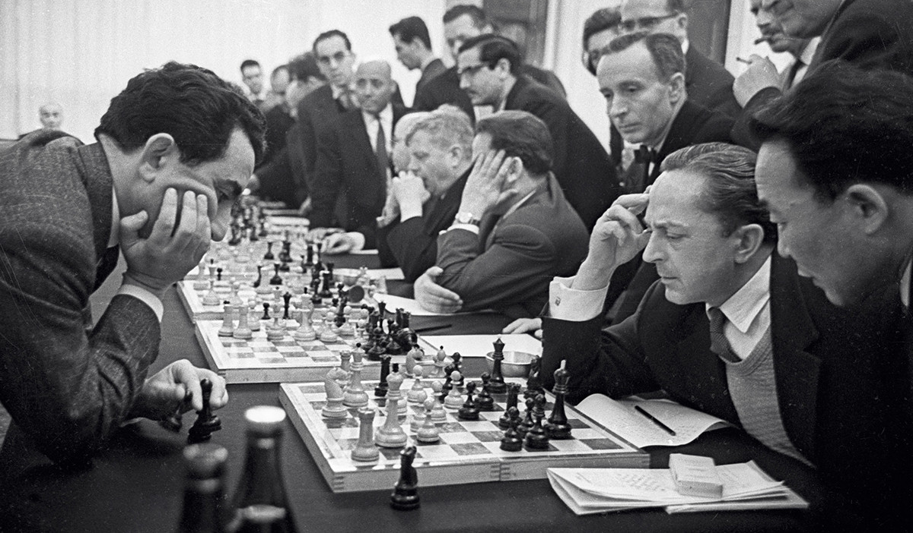
Hubo un dominio absoluto de los jugadores de la URSS.
Todos los campeones mundiales fueron ciudadanos soviéticos y se llegaron a organizar dos torneos cuyo nombre era “La Unión Soviética contra el resto del mundo”
1951
1969

Slide 10
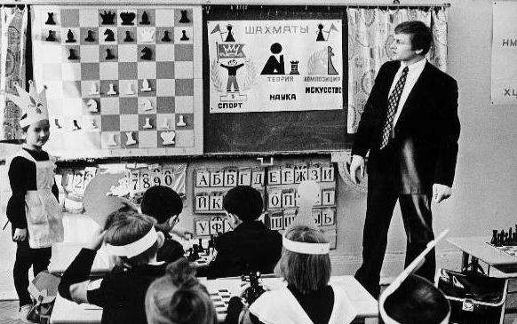
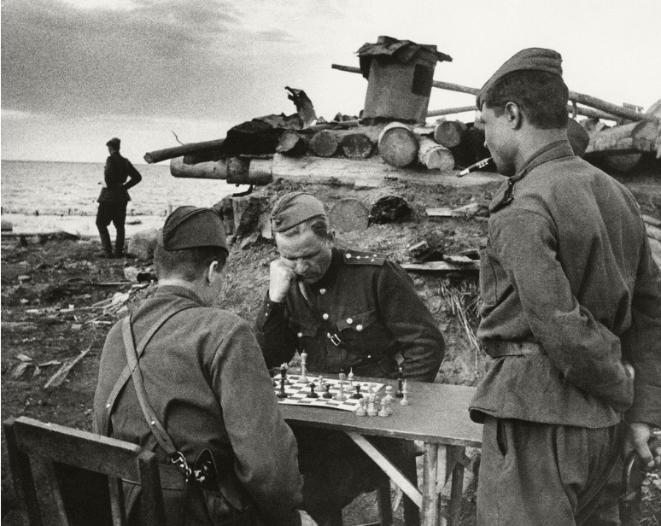
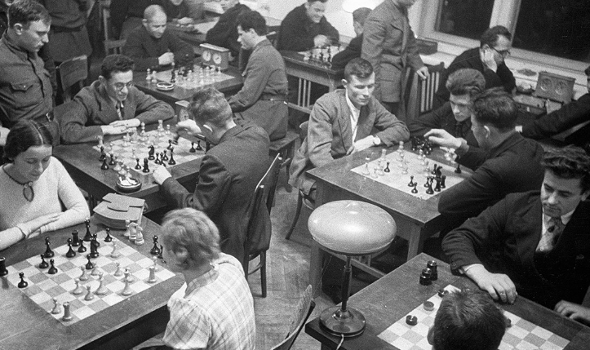
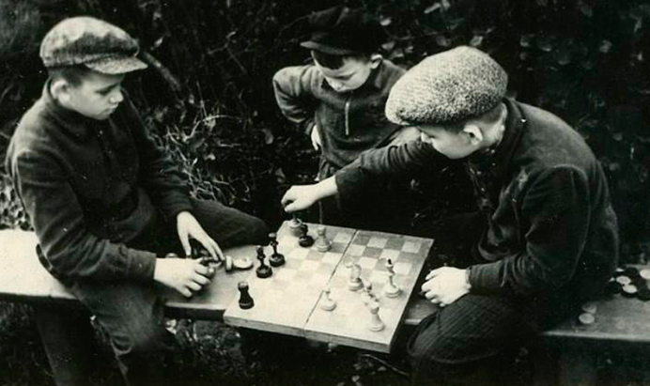

Slide 11
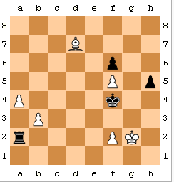
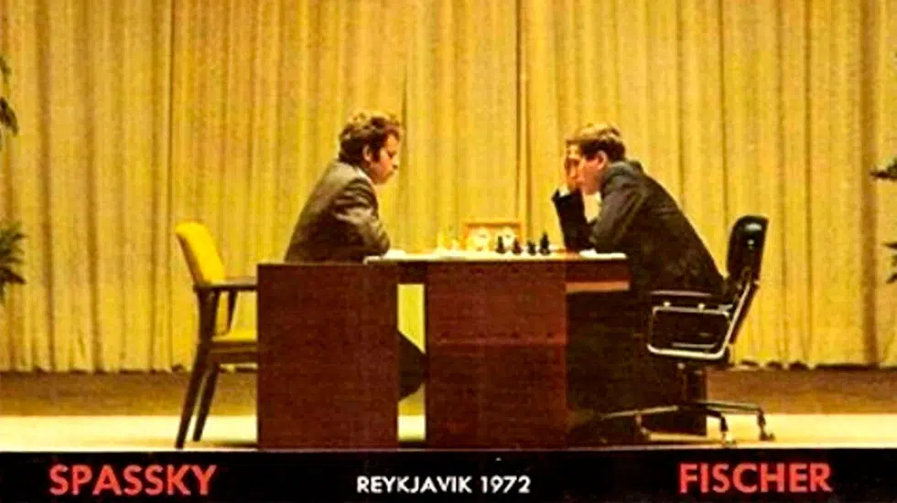
Se lleva acabo el llamado, “El encuentro del siglo”, donde se enfrentaron Spassky y Fisher. El encuentro entre ambos se dio en el contexto de tensiones geopolíticas entre la Unión Soviética y Estados Unidos.
Después de un tenso desarrollo, Fischer venció a su rival tras 21 partidas y se coronó Campeón Mundial de Ajedrez el 1 de septiembre de 1972.
1972

Slide 12
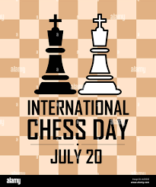
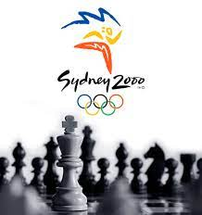
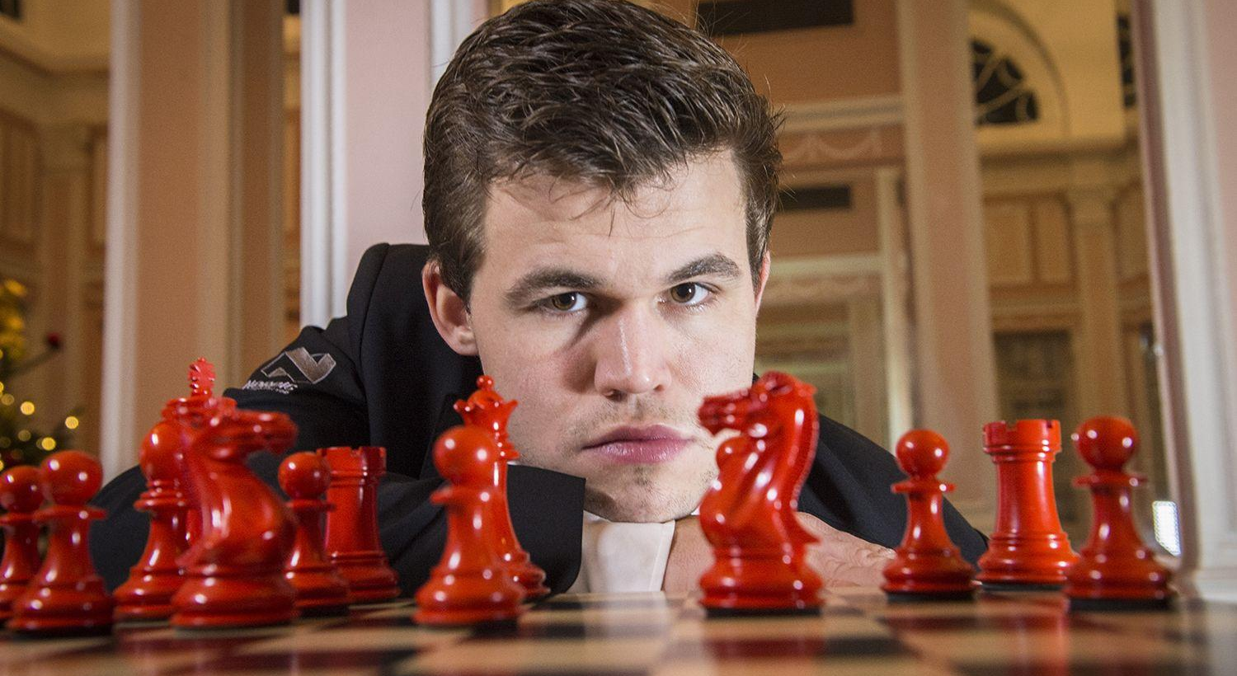
Este deporte tiene su propio campeonato mundial, organizado por la Federación Internacional de Ajedrez desde 1886.
En 1999 el Comité Olímpico Internacional (COI) reconoce el ajedrez(FIDE) como un deporte.
En 2019 la ONU proclamo el 20 de julio como
Día Mundial del Ajedrez.
El último jugador en ganar esta competición en 2021 es el noruego Magnus Carlsen (Norway)
con una puntuacion de 2839.

Slide 13
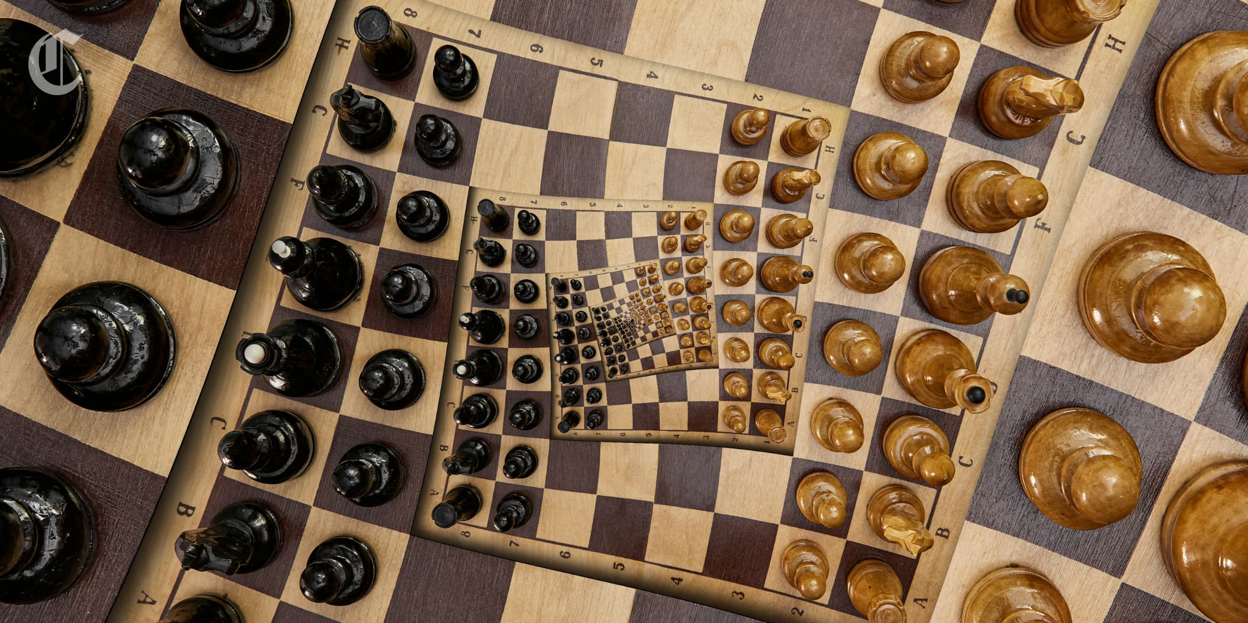

Slide 14
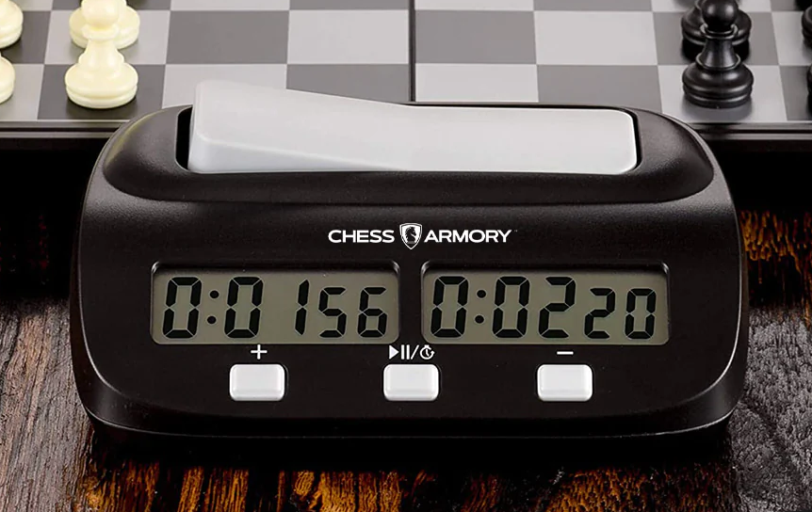
Reglas
Partida Blitz o relámpago: Partidas que no duren más de 15 minutos.
Partida Rápida: Partidas que duran más de 15 minutos y menos de 1 hora.
Partida Estándar (ritmo clásico): Las que duran más que una partida rápida.
El puntaje de cada jugador se calcula por el ELO y comienzas con una puntacion de 1000
Evitar hablar durante la partida
Final del juego
  Jaque mate - checkmate
  Tablas – stalemate- empate - draw
  Bandera balnca
  Tiempo finalizado
  Mov ilegales o abandono del juego
https://www.youtube.com/watch?v=YPysTEW0YZU&t=88s
https://www.youtube.com/watch?v=G_2W55e51XY

Slide 15
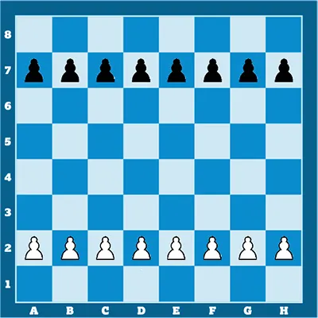
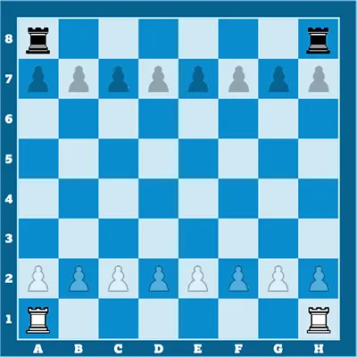
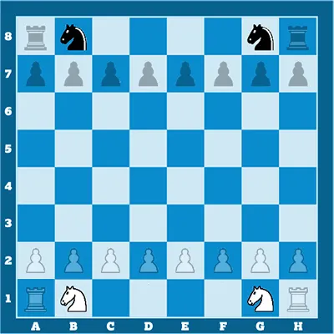
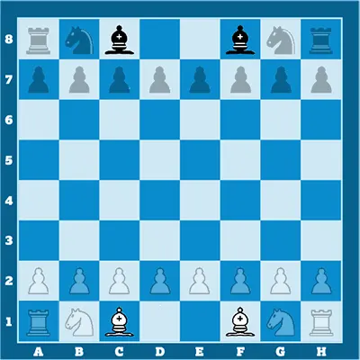
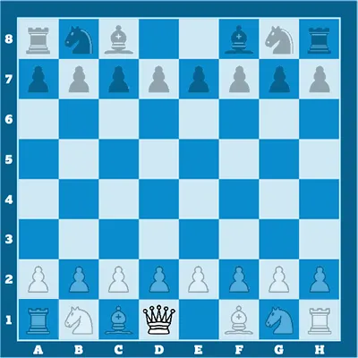
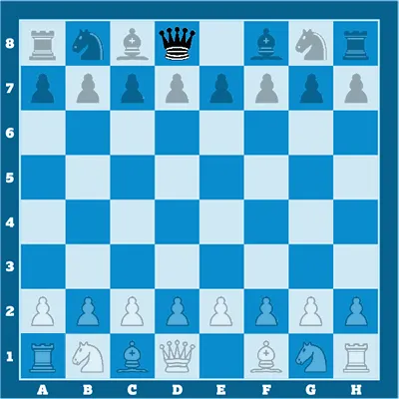
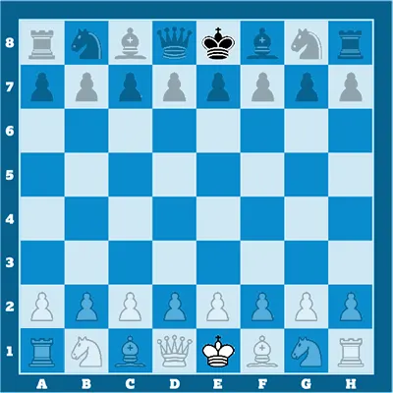
Un tablero cuadrado de 8 x 8 = 64 casillas
Hay 32 piezas en total, 16 piezas cada jugador
No puedes brincar piezas*
Para capturar una pieza necesitas ocupar su lugar
El primero en mover son las blacas y despues negras
Solo se puede mover una pieza por turno *
Pieza tocada pieza moviday tu movimiento se considera hasta que sueltas la pieza
A8 | B8 | C8 | D8 | E8 | F8 | G8 | H8
A7 | B7 | C7 | D7 | E7 | F7 | G7 | H7
A6 | B6 | C6 | D6 | E6 | F6 | G6 | H6
A5 | B5 | C5 | D5 | E5 | F5 | G5 | H5
A4 | B4 | C4 | D4 | E4 | F4 | G4 | H4
A3 | B3 | C3 | D3 | E3 | F3 | G3 | H3
A2 | B2 | C2 | D2 | E2 | F2 | G2 | H2
A1 | B1 | C1 | D1 | E1 | F1 | G1 | H1

Slide 16
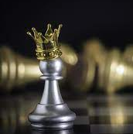
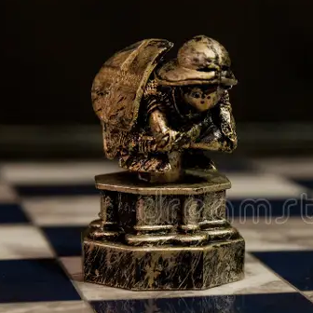
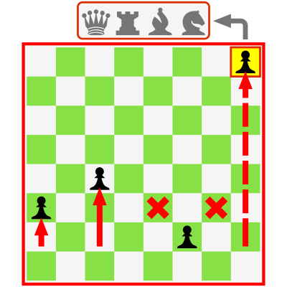
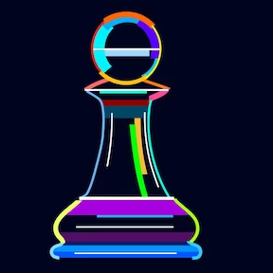
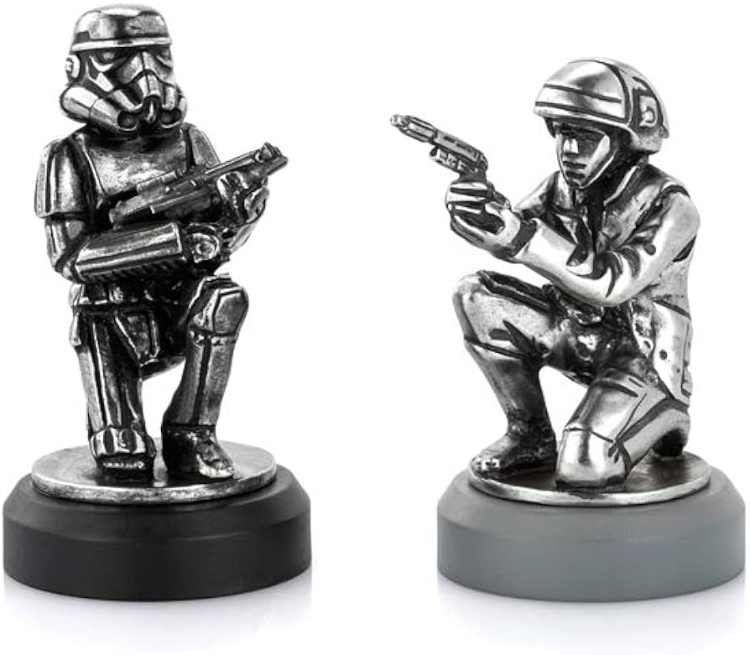
PEON valor 1

Slide 17
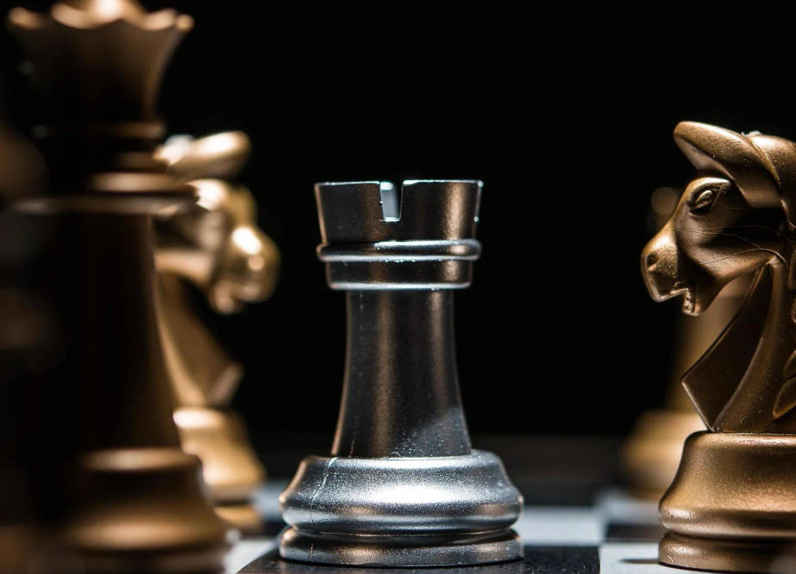
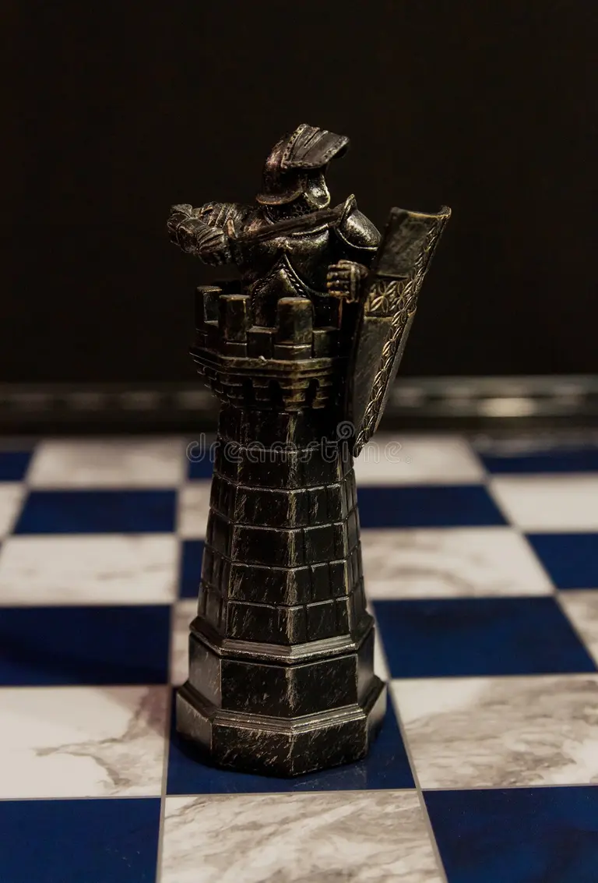
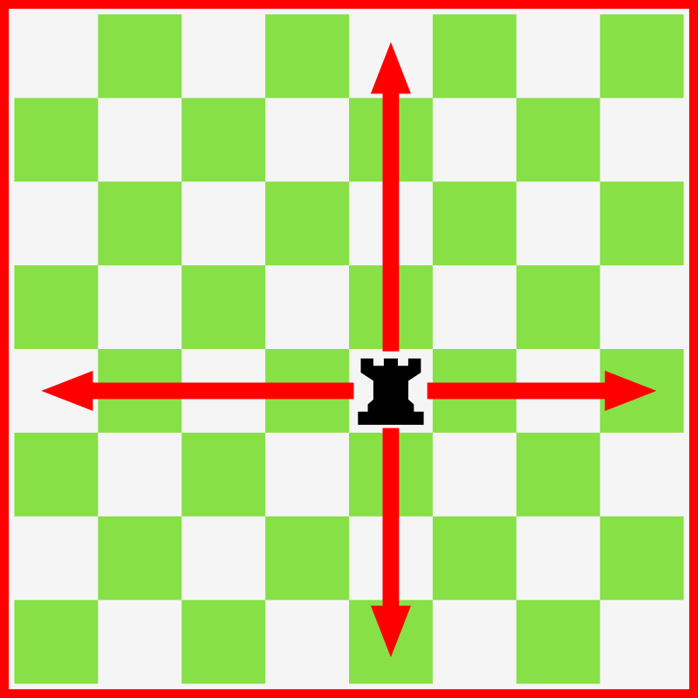
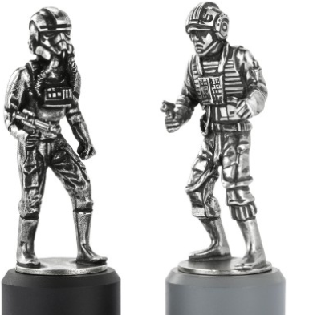

TORRE valor 5

Slide 18






CABALLO valor 3

Slide 19





ALFIL valor 3

Slide 20






DAMA valor 9

Slide 21




REY

Slide 22






Slide 23









Aperturas
Apertura Italiana
Defensa Siciliana
Defensa Francesa
Gambito de dama
Defensa Eslava

Slide 24









Medio – Final
Peon al paso
Enroque
La clavada
Doble ataque directo
La jugada intermedia.
Desviación
Destrucción de la defensa
Sacrificio
Jacobs, Byron A (2295) contra Arkell, Keith C (2375)1-0 GLC Masters London 1986 Ronda: 12

Slide 25

Datos extras
La palabra «Jaque mate», con la que se finaliza el juego en el ajedrez deriva de la frase persa «Shah Mat», que significa «el rey está muerto».
Existen mas de 169 mil cuatrillones formas de realizar los primeros 10 movimientos
El segundo libro que se imprimió en lengua inglesa fue sobre ajedrez.
El maratón de ajedrez más largo fue de 40 h 42 min y se logró por Magne Sagafos y Joachim Berg-Jensen del 22 al 24 junio, 2015.
https://www.chesshouse.com/pages/most-expensive-chess
Deep Blue fue una supercomputadora desarrollada por el IBM para jugar al ajedrez. Ganando a Gary Kaspárov 1996.
Despues de creo Deep Blue 1997
Notes:
Su programa de ajedrez fue escrito en lenguaje C y corrió bajo el sistema operativo AIX. Era capaz de calcular 200 millones de posiciones por segundo, dos veces más rápido que la versión de 1996.

Slide 26






